Slide 1
WORKSHOP
ISTRUTTORIA FIDI
«DAL COLLOQUIO COL CLIENTE ALLA DELIBERA DELLA BANCA»
Ferrara, 28 ottobre 2019

Slide 2
Cos’è un istruttoria fidi?
Le fasi dell’istruttoria:
Il colloquio col cliente;
Sottoscrizione della richiesta di affidamento;
Raccolta dei documenti;
Lavorazione della pratica di affidamento;
Delibera della banca.
Cenni sull’importanza del Business Plan

Slide 3
COS’E’ UN ISTRUTTORIA FIDI?
Procedura preliminare alla concessione di un FINANZIAMENTO BANCARIO attraverso la quale la banca tende a verificare la capacità di rimborso e la capacità di reddito del richiedente (cliente).
A tal fine, essa procede all’esame di documenti e dati di bilancio presentati dal richiedente stesso oltre che di informazioni raccolte all’esterno e ad eseguire indagini, ricerche, analisi ed elaborazioni destinate a fornire elementi di valutazione ai competenti organi della banca per la formulazione di un giudizio sulla richiesta di affidamento.

Slide 4
Ogni operazione di prestito concessa dalle Banche a favore del soggetto che ne
ha fatto richiesta, prevede due FASI PRELIMINARI alla stipula del contratto vero e
proprio:
L’istruttoria di Fido;
La valutazione delle eventuali garanzie accessorie.

Slide 5
LE FASI DELL’ISTRUTTORIA DI FIDO
Colloquio col cliente;
Sottoscrizione della richiesta di affidamento;
Raccolta dei documenti;
Lavorazione della pratica di affidamento;
Delibera della Banca.

Slide 6
COLLOQUIO COL CLIENTE
Due sono le principali TIPOLOGIE DI INFORMAZIONI da ottenere:
Informazioni sul soggetto richiedente, distinguendo se si tratta di un’impresa o di un soggetto privato;
Informazioni sulle caratteristiche dell’affidamento richiesto.

Slide 7
INFORMAZIONI SUL SOGGETO RICHIEDENTE - IMPRESA
Ragione sociale o denominazione della società;
Assetto societario: generalità dei soci con posizione rilevante, generalità delle persone che ricoprono cariche sociali all’interno dell’impresa stessa, indicando anche i poteri loro attribuiti per l’ordinaria e la straordinaria amministrazione;
Sede della società;
Notizie sulla struttura tecnico–produttiva, commerciale, amministrativa (FATTURATO) e delle risorse umane (n. dei dipendenti);
Situazione attuale e prospettica del settore economico in cui l’impresa opera;
Quali sono le esigenze e/o bisogni oggetto della richiesta;
Descrizione degli immobili risultanti a bilancio;
Richiesta documentazione.

Slide 8
INFORMAZIONI SULLE CARATTERISTICHE DEL FIDO IN RICHIESTA
E’ necessario indicare:
La forma tecnica prescelta per il finanziamento;
La destinazione e la durata prevista;
Eventuali garanzie offerte.

Slide 9
SOTTOSCRIZIONE DELLA RICHIESTA DI AFFIDAMENTO
La richiesta di affidamento viene di norma redatta su appositi moduli predisposti dalle banche, il cui contenuto mira a fornire una visione sintetiche dei dati del richiedente e del finanziamento in richiesta:
Banca d’Italia ha disposto che la richiesta deve:
Risultare da apposita documentazione formale;
Essere sottoscritta dal soggetto interessato (richiedente);
Evidenziare l’importo e la durata del finanziamento richiesto;
Evidenziare eventuali garanzie prestate a supporto della fattiiblità dell’operazione.
Sottoscrizione della modulistica relativa alla normativa sulla Privacy.

Slide 10
RACCOLTA DEI DOCUMENTI
Visura camerale (CCIAA);
Bilanci a sezioni divise e contrapposte degli ultimi 3 esercizi;
Dichiarazioni dei redditi del richiedente e dei garanti (qualora vi fossero);
Elenco delle banche con cui il richiedente lavora;
Elenco degli affidamenti bancari in essere c/o gli altri istituti di credito;
BUSINESS PLAN…

Slide 11
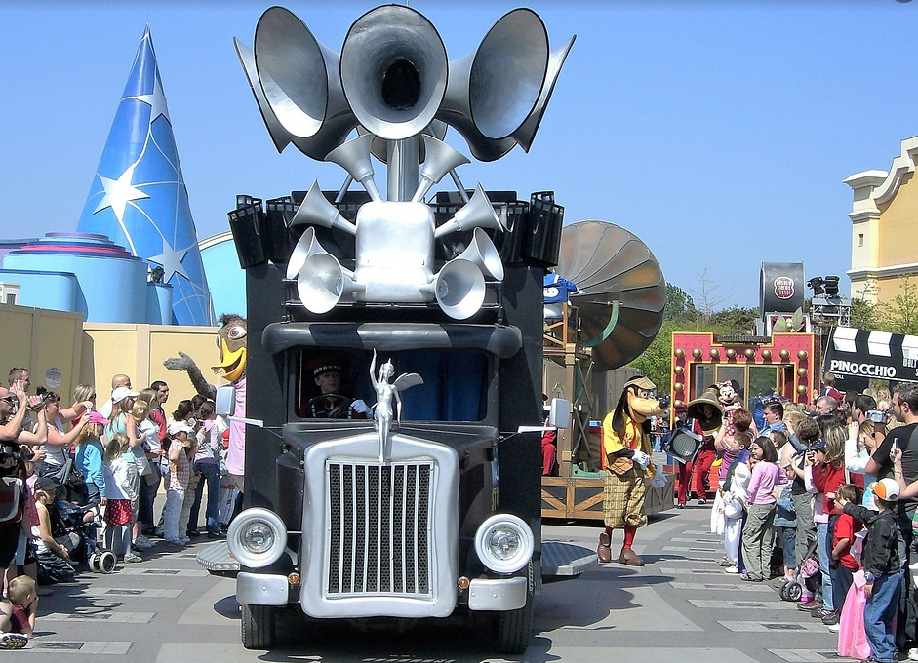
BUSINESS PLAN…
Il Business Plan è un efficace strumento di comunicazione con tutti gli stakeholder:
Collaboratori;
Soci;
Istituti di credito;
Clienti;
Fornitori.

Slide 12
Partiamo dall’assunto che una cosa non spiegata non ha significato!
Nella redazione di un Business Plan i numeri sembrano essere la variabile di maggiore importanza in assoluto.
Ma paradossalmente ciò che conta di più non sono i numeri…
Conta ciò che sta dietro ai numeri!
Perché dietro ai numeri c’è il motivo per cui l’impresa crede di poter creare valore.

Slide 13
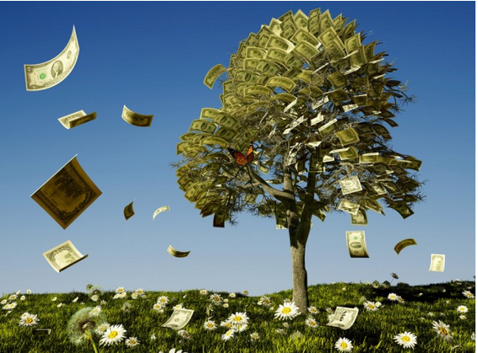
L’azienda è in grado di creare valore?

Slide 14
Prima dell’impresa c’è innanzitutto un imprenditore: quando e cosa trasforma un uomo o una donna in imprenditore?
Esiste una scuola per laurearsi imprenditori?
Qual è quella forza che rende un uomo o una donna così «self confident» da mettere in gioco tutto ciò che ha?

Slide 15
UN’IMPRESA CAPACE DI CREARE VALORE PUO’ SOPRAVVIVERE NEL MEDIO LUNGO PERIODO, AVENDO BUONE POSSIBILITA’ DI GENERARE FLUSSI DI CASSA SUFFICIENTI ALLA COPERTURA DEGLI IMPEGNI FINANZIARI ASSUNTI.
SOLO COSI’ AVRA’ SENSO ECONOMICO DI ESISTERE…

Slide 16
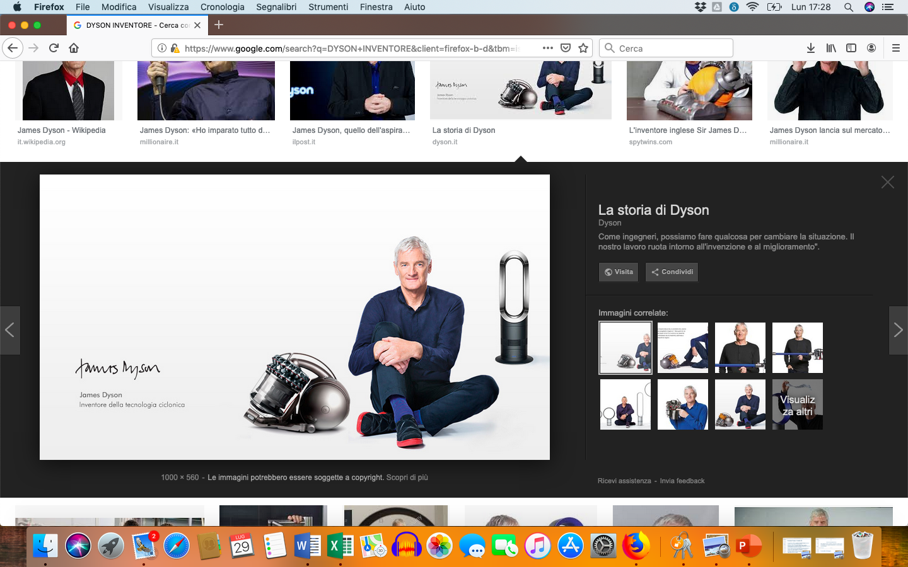

Slide 17
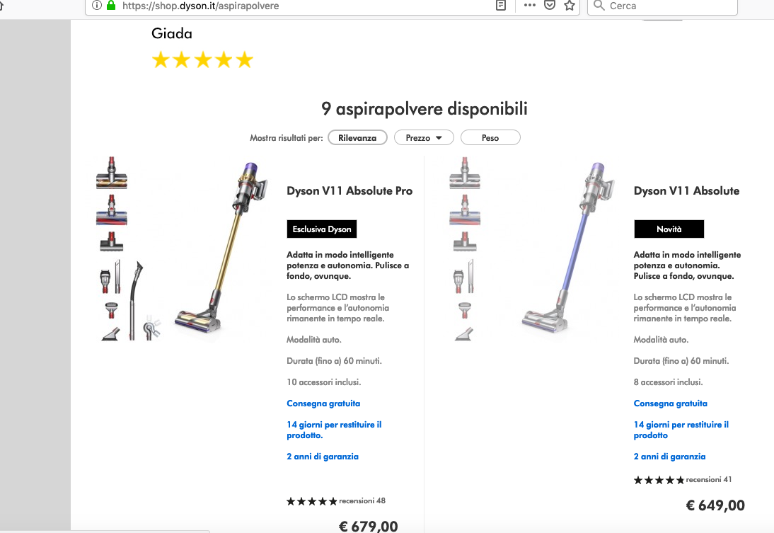

Slide 18
Il primo ingrediente della creazione del valore è la disponibilità di
CORE COMPETENCIES (COMPETENZE DISTINTIVE).
COMPETENZA: conoscenza, saper fare, know how.
DISTINTIVA: tale competenza deve distinguere l’impresa da tutte le altre, quindi
non deve essere facilmente replicabile da terzi nel breve periodo.

Slide 19
LAVORAZIONE DELLA PRATICA DI AFFIDAMENTO: L’ISTRUTTORIA DI FIDO
In questa fase, la banca mira ad accertare l’esattezza, la validità e la compiutezza dei dati forniti dal soggetto al momento della presentazione della domanda di affidamento, e ad integrarle con ulteriori informazioni raccolte da fonti e banche dati interne ed esterne.
Verifica delle banche dati
A1. ESTERNE
CE.RI. (Centrale dei rischi BANKIT);
CRIF (Centrale dei rischi finanziari);
CERVED;
PROTESTI E PREGIUDIZIEVOLI.

Slide 20
A2. INTERNE
Rating;
Andamentale di conto corrente;
Early warning.

Slide 21
ANALISI DELLE QUALITA’ PERSONALI DEL RICHIEDENTE
In relazione a precedenti rapporti che il cliente può aver intrattenuto con la banca e a quelli ancora in essere verificando: la puntualità nei pagamenti, la correttezza nell’uso degli strumenti di pagamento, gli eventuali rapporti con altre banche oltre che le modalità di pagamento e riscossione dei crediti commerciali.

Slide 22
ANALISI QUALITATIVA
In questa fase la banca esamina le informazioni fornite dal cliente o acquisite sulla base delle interrogazioni precedenti o visitando l’azienda cliente medesima: politiche aziendali, strategie adottate.
L’obiettivo è di valutare il grado di redditività futura che l’azienda sarà in grado di assicurare e di conseguenza, le sue capacità di rimborso.

Slide 23
ANALISI QUANTITATIVA
Rappresenta la fase di elaborazione dei dati raccolti a consuntivo, storici e previsionali, al fine di elaborare degli indicatori di sintesi che dovranno essere interpretati dall’operatore bancario.
Si procederà pertanto alla:
Riclassificazione dello stato patrimoniale e del conto economico;
Definizione dei principali indici economico/finanziari/patrimoniali per valutare lo stato di «salute» dell’azienda;
Valutazione dei FLUSSI FINANZIARI con particolare riguardo ad eventuali fabbisogni di fondi od alla eventuale presenza di fonti di risorse da poter utilizzare per la loro copertura;
Valutazione del BUSINESS PLAN dell’operazione.

Slide 24
VALUTAZIONE DI SINTESI
Rappresenta la fase in cui la banca procede alla redazione di una relazione di sintesi che metta in evidenza:
Tutti gli aspetti, sia positivi che negativi, associati all’accoglimento della richiesta di finanziamento;
Contiene un giudizio finale di merito sull’operazione, basato sulla capacità di reddito futura del richiedente e sulle potenzialità di sviluppo dell’azienda.

Slide 25
DELIBERA DELLA BANCA
Rappresenta il documento formale sulla base del quale verranno prese le decisioni di affidamento.

Slide 26
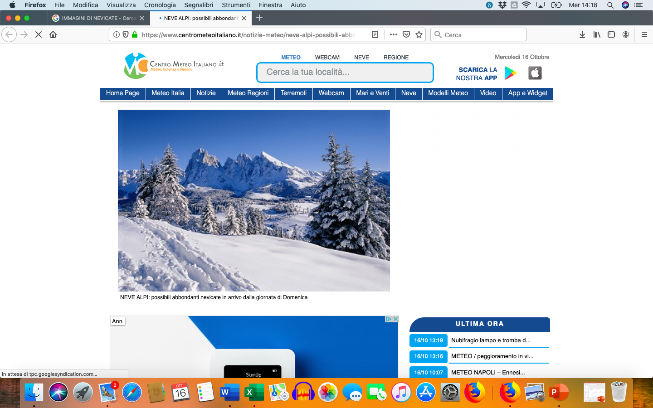
EFFETTO NEVE

Slide 27
L’ISTRUTTORIA DI FIDO NON FINISCE QUI…
In seguito alla concessione del prestito, la banca procede a monitorare durante la vita del finanziamento, l’eventuale insorgenza di patologie che compromettano il regolare recupero del credito erogato, attraverso una revisione periodica degli affidamenti in essere che può avere periodicità annuale ma anche semestrale a seconda delle decisioni e delle motivazioni assunte dal deliberante.

Slide 28


